Slide 1
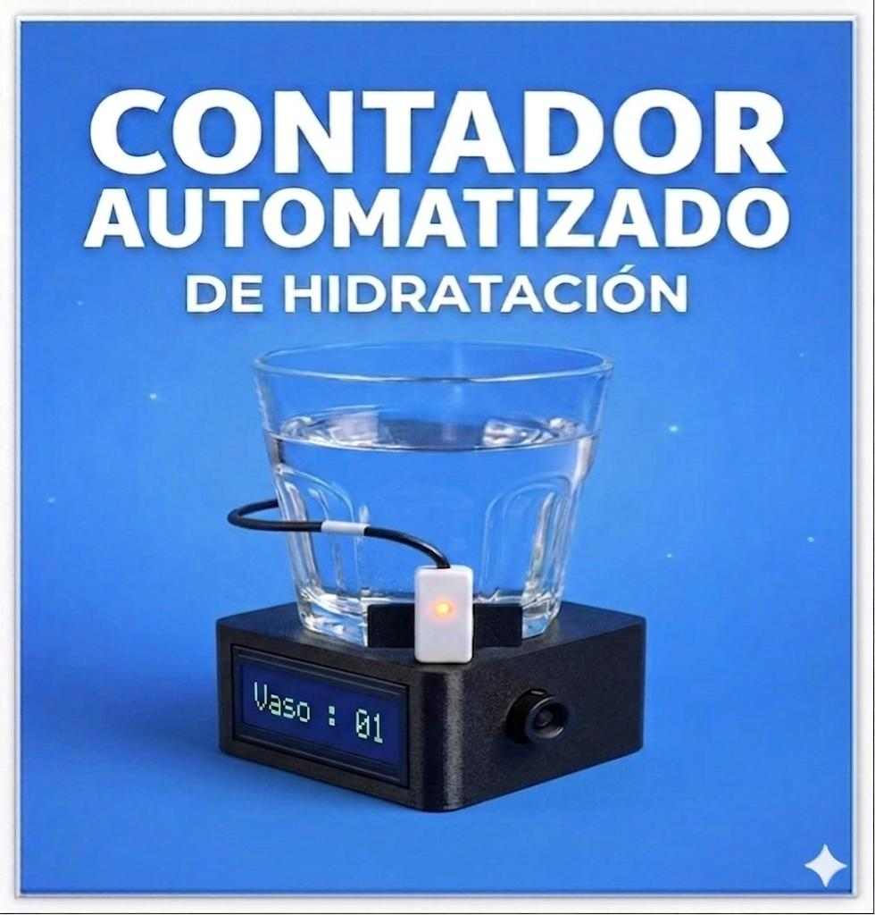
Contador Automatizado de Hidratación
Jhon Mario Carvajal Delgado
Steven Muñoz Vargas
Santiago Rojas Miranda
David Santiago Murillo Hernández

Slide 2
Contador Automatizado de Hidratación
Este proyecto trata de un recordatorio para tomar vasos de agua diarios, usando sensores y pitidos para detectar la presencia de cada vaso con agua, cuantos vasos tomados llevas y recordarte cuando deberías tomar uno, para al final lograr una meta diaria
Usa Arduino, una Protoboard, dos sensores y un zumbador para hacerlo funcionar, también una pantalla LCD para mostrarnos el conteo, al momento de que tomes los 8 vasos con agua diarios, tendría una suave melodía indicando que lo has logrado

Slide 3
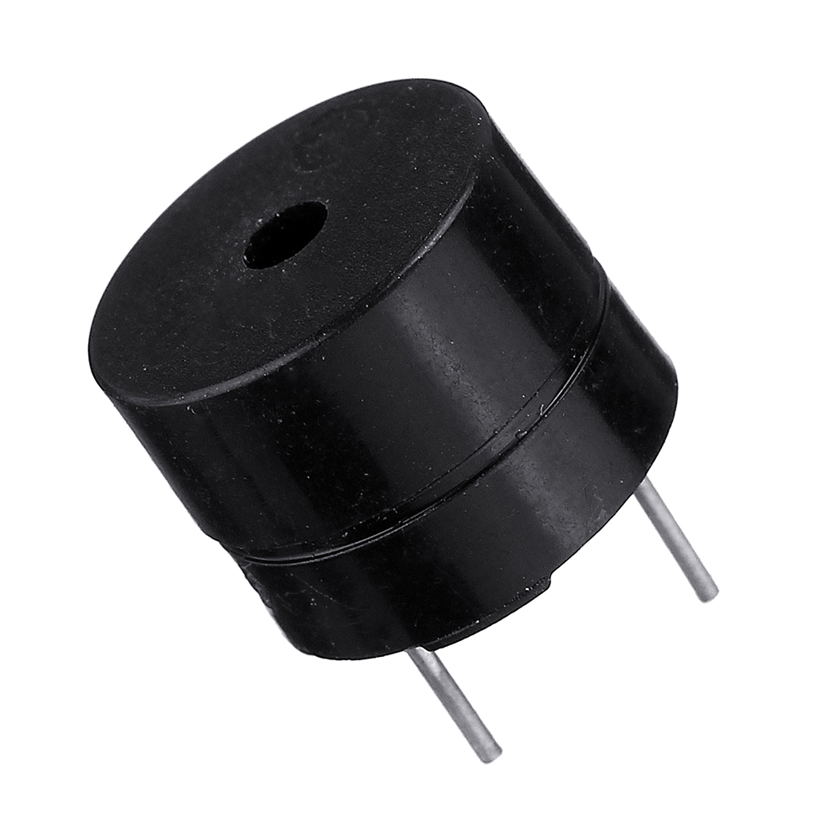
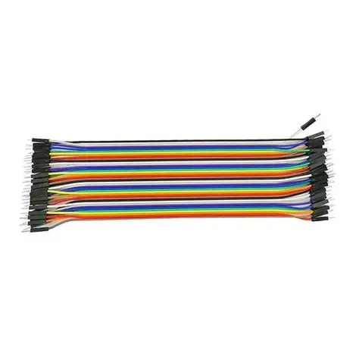
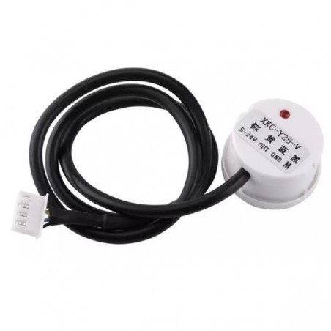
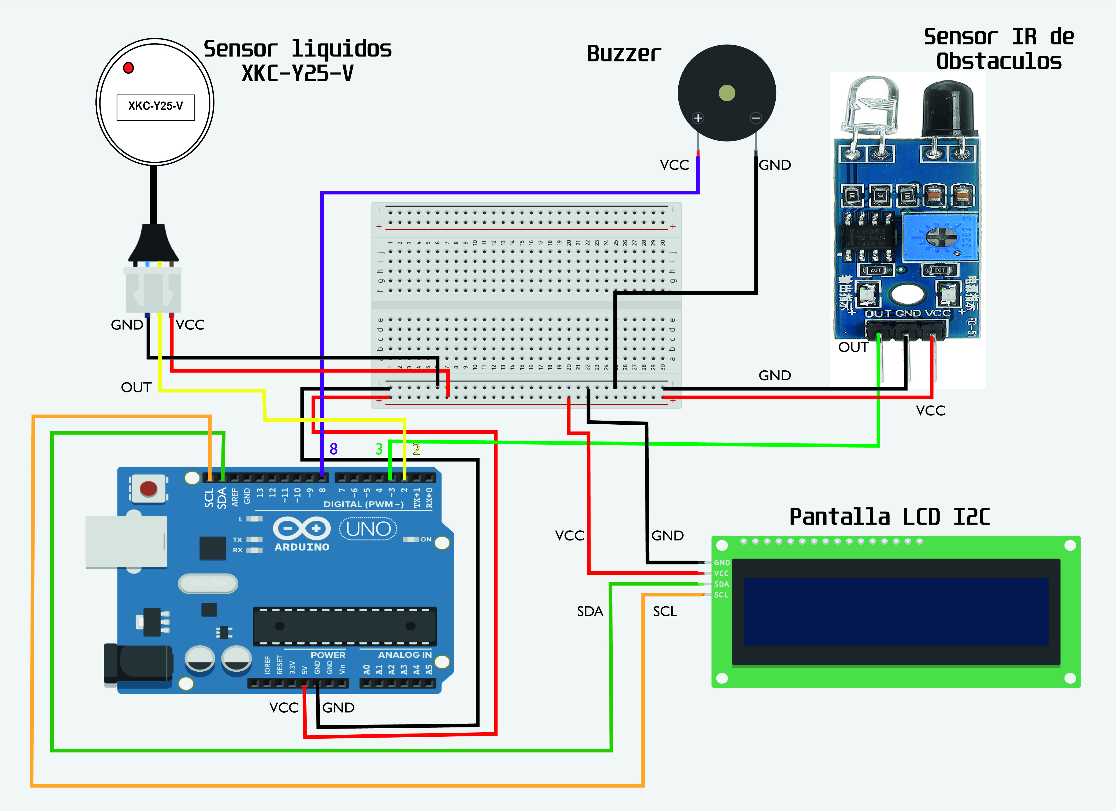
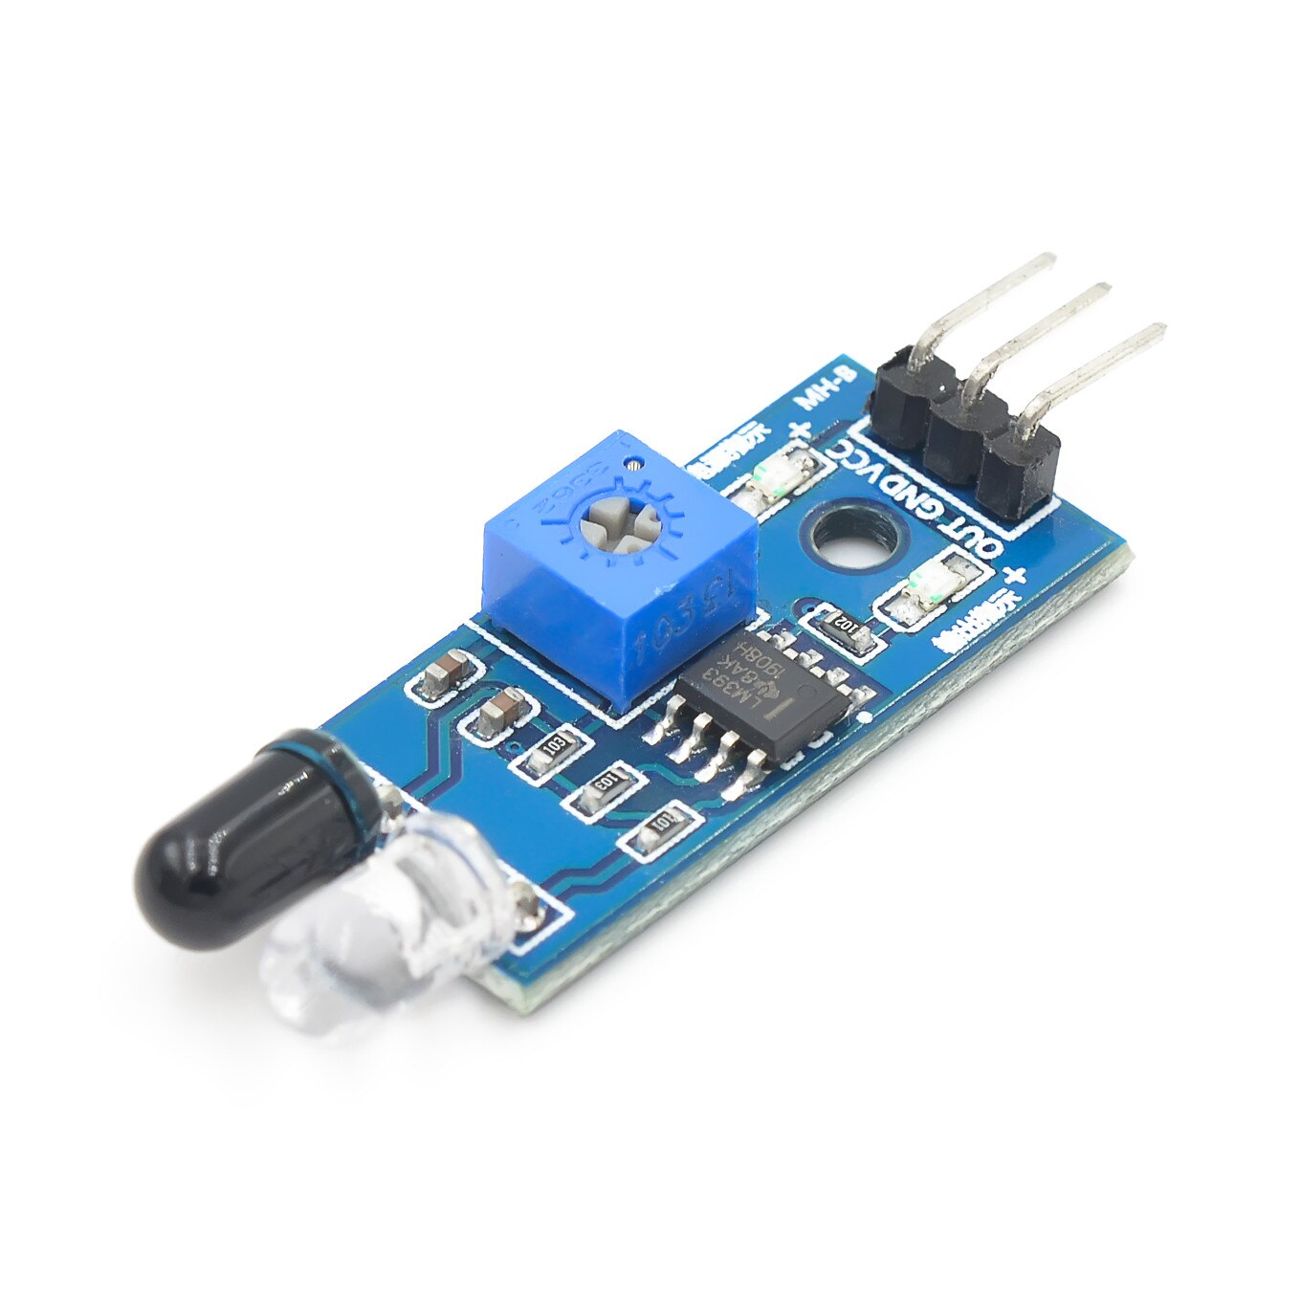
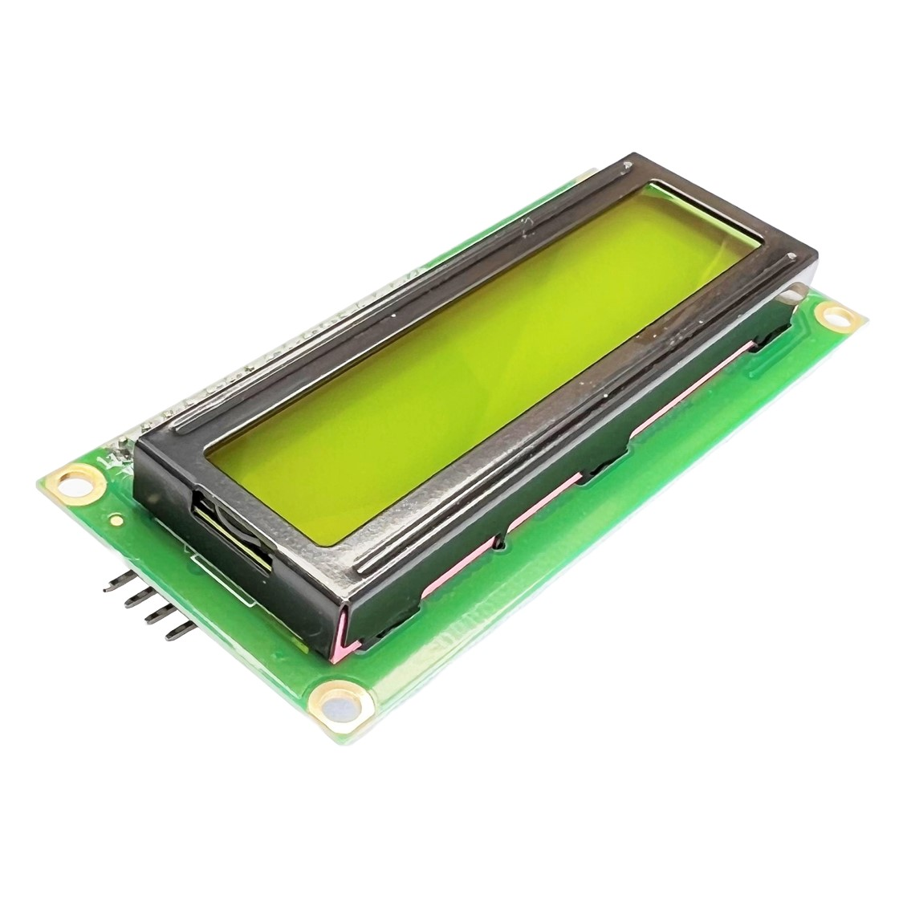
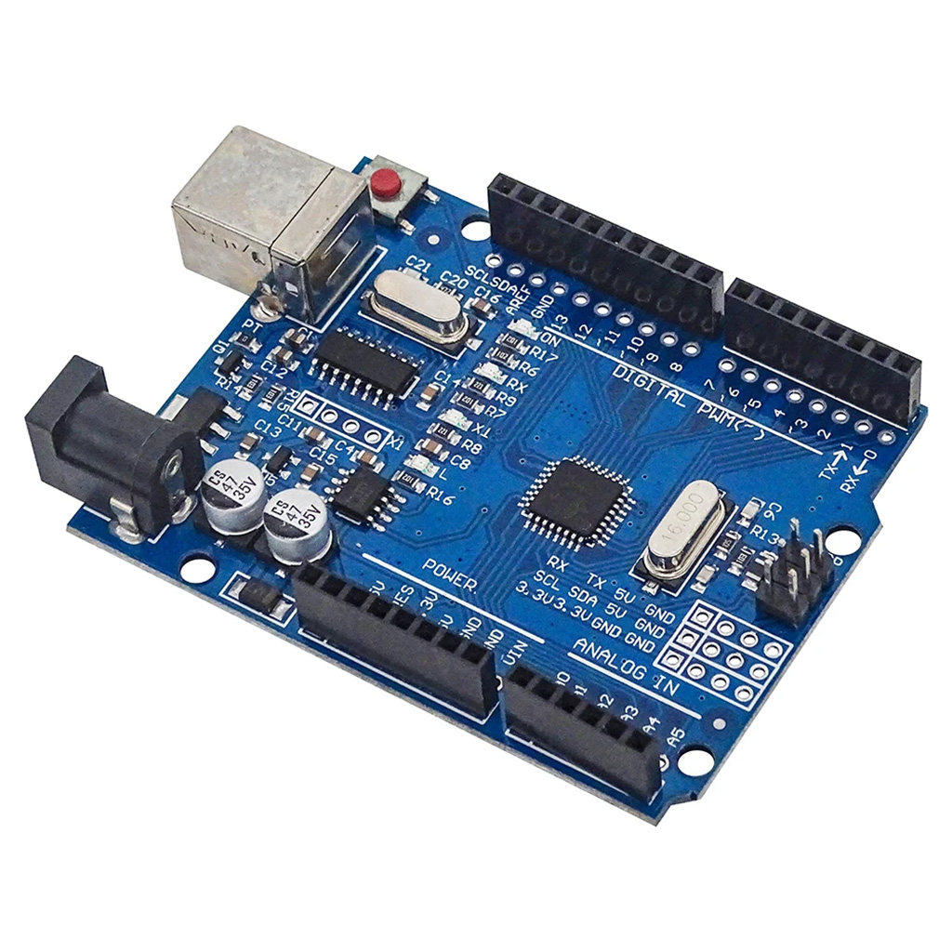
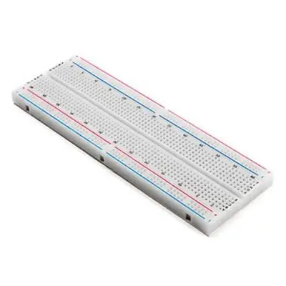
Materiales
Buzzer
Cables puentes
Esquema de conexiones
Sensor líquidos XKC-Y25-V
Pantalla LCD I2C
Sensor IR de obstáculos
Arduino R3
Protoboard

Slide 4
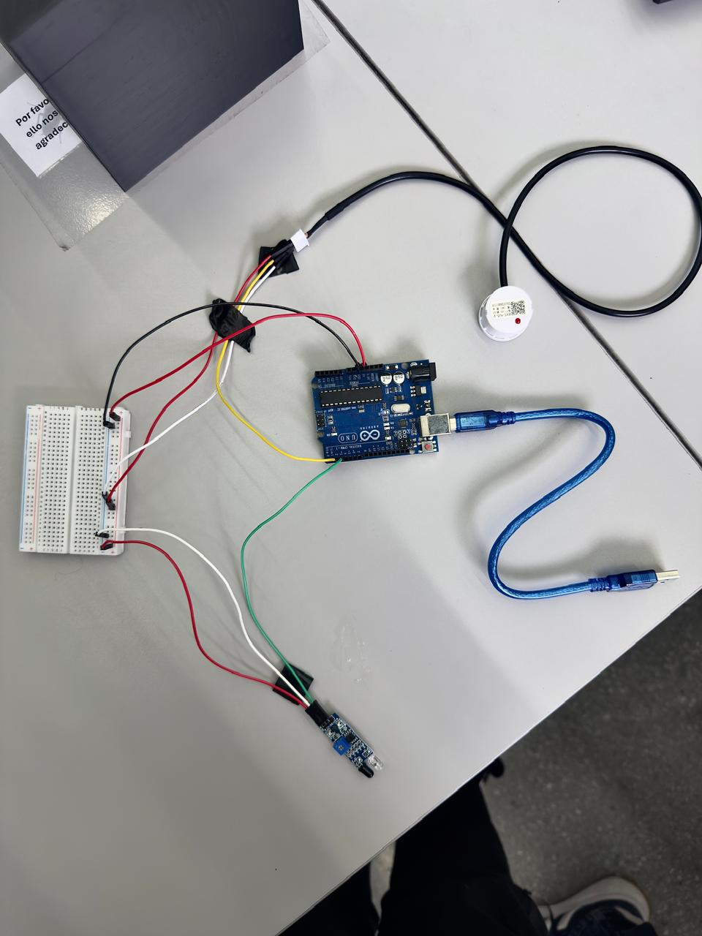
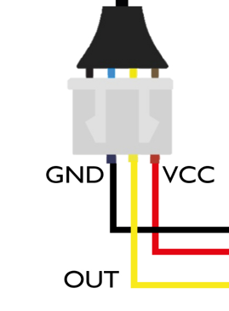
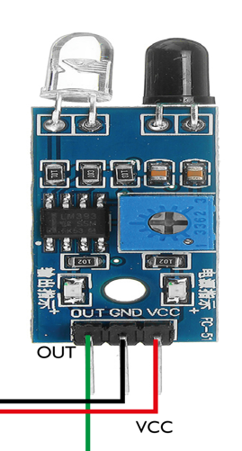
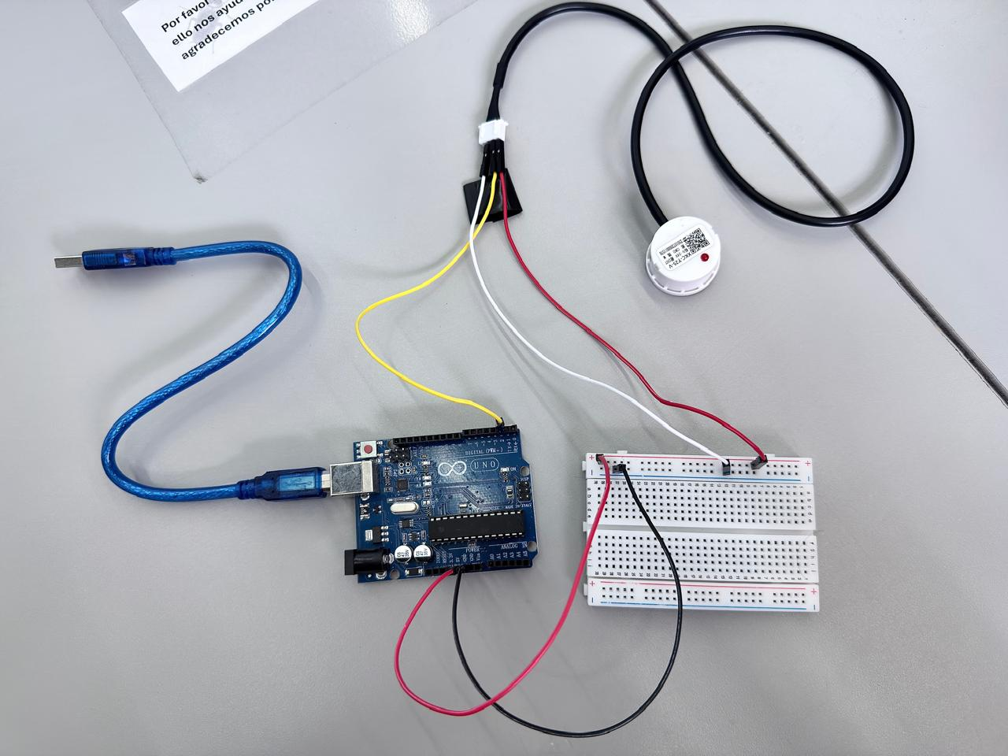
Paso a paso
1)
Conectar el sensor de líquidos a GND y VCC, cable OUT (amarillo) a PIN 2 Digital
2)
Conectar el sensor de obstáculos IR a GND, VCC y cable OUT (Verde) a PIN 3
PWM

Slide 5
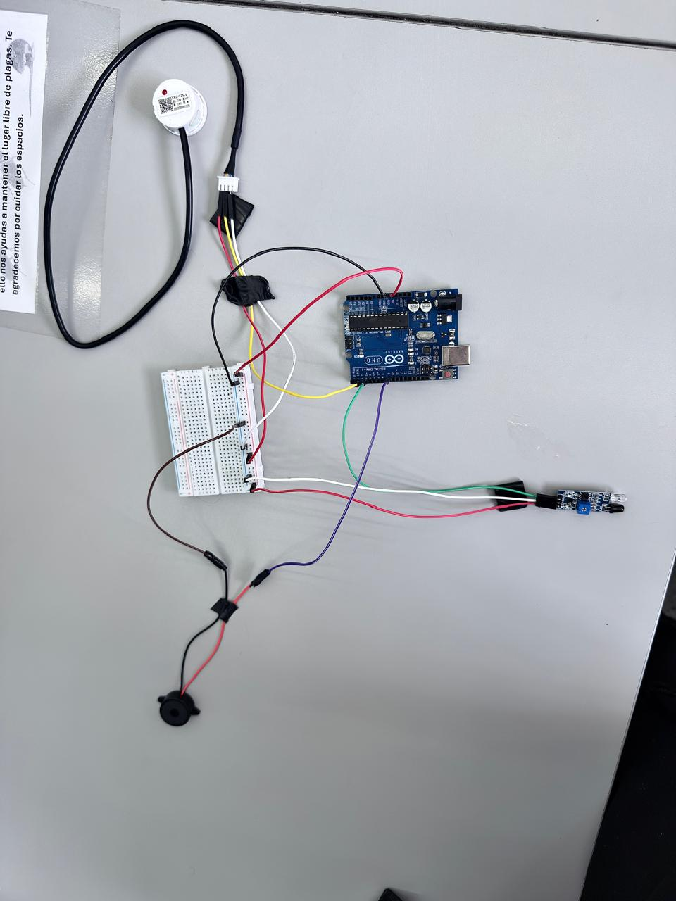
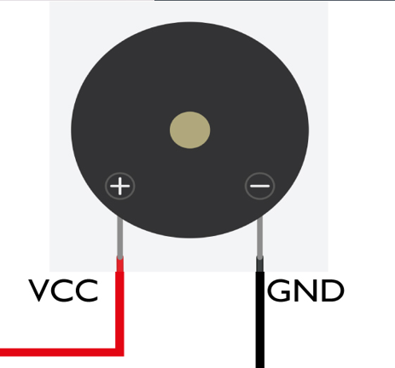
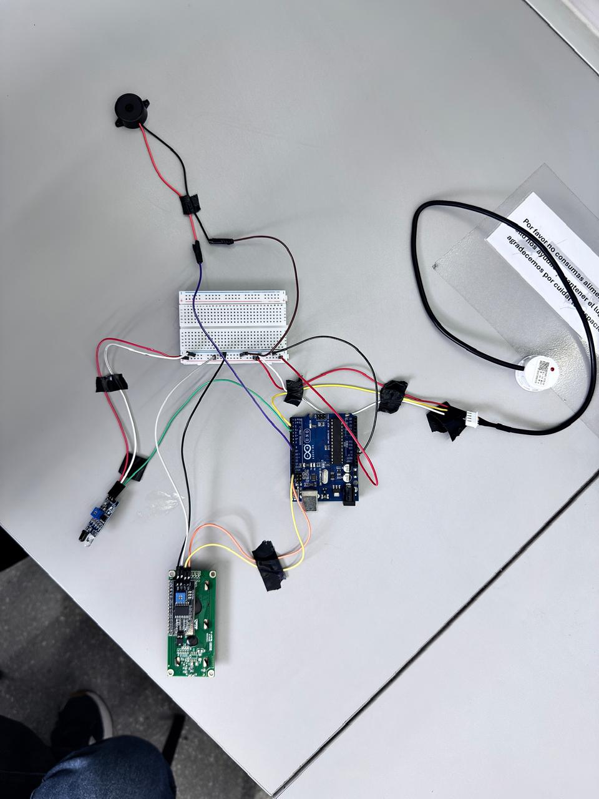
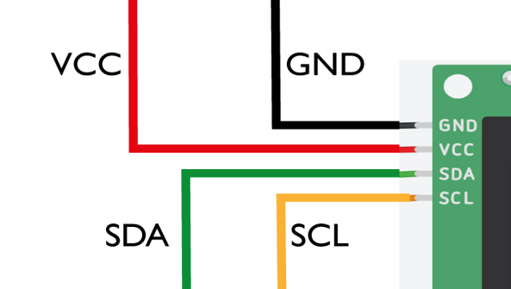
Paso a paso
3)
Conectar Buzzer cable negro a GND y cable rojo a PIN 8
4)
Conectar pantalla LCD I2C a GND, VCC y puertos SDA y SCL

Slide 6
Código:
Video:
YouTube
Arduino Cloud

